Slide 1


Культура общения: повышаем удовлетворённость родителей
Цель: повысить уровень вежливости и доброжелательности в общении с родителями, отработать практические навыки конструктивного взаимодействия.

Slide 2


Что показала независимая оценка
НОКО выявила чувствительную зону в общении с родителями: доброжелательность оценивается недостаточно высоко. Это напрямую влияет на доверие к школе, частоту конфликтов и готовность семьи к сотрудничеству.
Результаты независимой оценки качества образования (НОКО) МБОУ «СОШ № 17»:
Доброжелательность при первичном контакте 91.1%
При непосредственном оказании услуги 90.7%
2

Slide 3

Разминка «Ассоциации»
Напишите 2 – 3 слова ассоциации:
«Доброжелательное общение».
3

Slide 4
















Ключевые ассоциации с доброжелательным общением
Уважение Участники связывали доброжелательное общение с вниманием к личности собеседника, корректным обращением и признанием его права на вопрос, сомнение или несогласие без давления и спора.
Спокойствие В ответах часто звучала идея внутренней собранности: спокойный тон, выдержка и отсутствие резких реакций помогают снизить напряжение и удержать разговор в конструктивном русле.
Эмпатия Ассоциации показывали важность умения услышать переживание родителя, заметить его эмоции и откликнуться не формально, а с пониманием ситуации и реальных трудностей семьи.
Открытость Тема открытости проявлялась в готовности объяснять позицию школы ясно и без скрытых смыслов, задавать уточняющие вопросы и оставлять пространство для диалога, а не для защиты.
Терпение Терпение участники назвали необходимым качеством педагогического общения: оно помогает не торопить разговор, выдерживать сложные вопросы и доводить обсуждение до взаимоприемлемого решения.
4

Slide 5

Презентация решений, общий разбор и рефлексия.
Какие невербальные сигналы (мимика, жесты, поза) могут усилилить доброжелательность?
Что легко/сложно в данной ситуации?
Можно ли применить эти приёмы в реальной работе?
Какие фразы могут помочь снизить напряжение?
Какие приемы и техники Вы использовали для решения задачи?
6

Slide 6

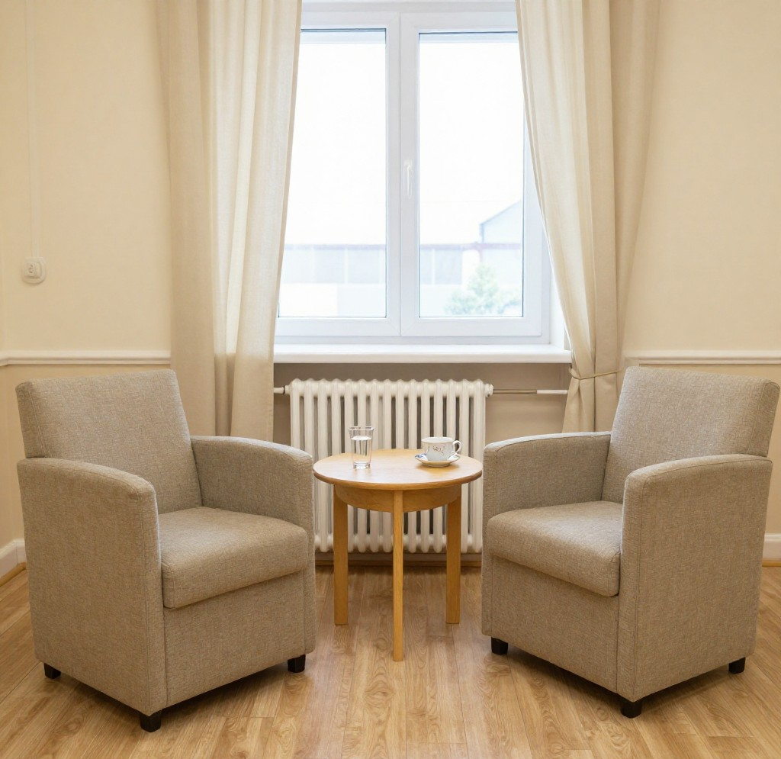
Взгляд, который говорит раньше слов
Открытая поза и контакт
Мимика и дистанция
Открытая поза, спокойные движения и зрительный контакт помогают родителю почувствовать внимание без давления. Такой сигнал задаёт безопасный тон разговора и поддерживает готовность к диалогу.
Мягкая мимика, нейтральные жесты и уважительная дистанция усиливают впечатление доброжелательности. Невербальные детали часто формируют первое доверие ещё до начала содержательного обсуждения.
7

Slide 7
Формы взаимодействия с родителями
Традиционные формы (виды) взаимодействия с родителями | Инновационные формы (виды) взаимодействия с родителями
Консультации | Консультации с применением мультимедийной установки
Родительские собрания | Презентация жизни класса
Открытые просмотры | Совместные праздники
Праздники для родителей | Круглый стол
Беседы | Тренинги
Конференции | Тематические занятия с родителями, семинары – практикумы.
Родительский уголок | Деловые и ролевые игры.
Тематические выставки | Совместная деятельность педагогов, родителей и детей. КТД из жизни класса.
 | Видеосъемка. Видеоблог класса
 | Создание персональных сайтов, групп из жизни класса
Сравнение привычных и обновлённых форм общения показывает, как школа может сочетать устойчивые практики и современные форматы контакта.
Инновационные формы не отменяют традиционные, а расширяют их: делают общение нагляднее, регулярнее и удобнее для включения семей в жизнь класса.
8

Slide 8

Доброжелательный стиль общения уменьшает вероятность эскалации спорных ситуаций, помогает быстрее переводить обращения родителей в рабочий формат и снижает число повторных конфликтных контактов.
Практические эффекты для школы
Когда родители чувствуют уважение и ясность, растёт удовлетворённость качеством школьной услуги, укрепляется психологический климат, а семья чаще включается в события и проекты класса.
Для школы это ещё и репутационный ресурс: культура общения становится заметным признаком сервиса, влияющим на доверие к коллективу и на общее восприятие образовательной организации.
9

Slide 9


Вежливость и доброжелательность — это не абстрактные качества, а измеряемые показатели школьного взаимодействия, которые помогают закрепить общие нормы общения, усиливающие доверие родителей и результативность нашего сотрудничества.

